Slide 1
Русский язык
3 класс

Slide 2
Цветочный город

Slide 3
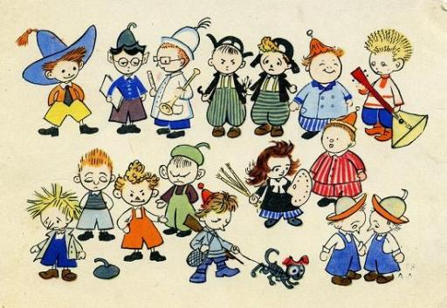
Коротышки из Цветочного города

Slide 4
Знайка

Slide 5
Тема урока:
СОСТАВ СЛОВА
SСОFСТVАWВ ZСRЛОLВDNА

Slide 6
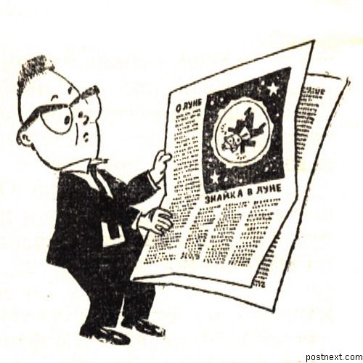
Из каких частей
могут состоять слова?

Slide 7
Части слова:
корень
приставка
суффикс
основа
окончание

Slide 8
Цель урока:
Закрепить знания о частях слова;
Продолжить учиться выделять части слова.

Slide 9
Это значимая часть слова, которая стоит после корня и служит для образования слов.
А
Это часть слова без окончания.
Б
Это изменяемая часть слова, которая образует форму слова и служит для связи слов в предложении.
В
Это значимая часть слова, которая стоит перед корнем и служит для образования слов.
Г
Это главная значимая часть слова, в нём заключено общее лексическое значение всех однокоренных слов.
Д

Slide 10
ПРАВИЛЬНЫЕ ОТВЕТЫ
1
Б
2
В
3
Д
4
Г
5
А

Slide 11
ХЛЕБНИЦА
РЫБАК
ЛЕСНИК
Лесок, рыбный, хлебный, лесной, хлебец,
рыбачить, хлебушек, рыбка, лесовик.

Slide 12
ХЛЕБНИЦА
РЫБАК
ЛЕСНИК
хлебный
рыбный
лесок
хлебец
рыбачить
лесной
лесовик
хлебушек
рыбка

Slide 13
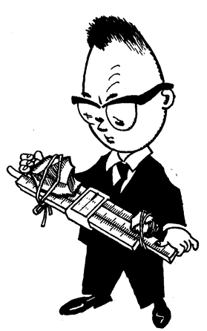
Белка,
беленький, белить,
Водяной, вода,
водить,
Рифмовка
Лист,
лиса, лисёнок,
Лось,
лоскут,
лосёнок,
Горный, горка,
городок,
Пёс,
песочный и песок.

Slide 14
Белка
Лист
Городок
Пёс
Лоскут

Slide 15
ФИЗМИНУТКА

Slide 16
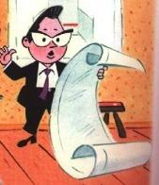
Какие слова
называются
СЛОЖНЫМИ ?

Slide 17
1-я группа:
листопад
лесоруб
ледоход
2-я группа:
камнепад
мухомор
пароход
3-я группа:
кашевар
садовод
сталевар
4-я группа:
землекоп
самовар
рыболов
5-я группа:
свинопас
водопад
гололёд
6-я группа:
самолёт
вертолёт
пешеход

Slide 18
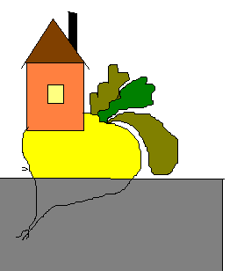
Шуточная песенка про Незнайку.
а
п
Пос . дил Незнайка ре . ку,
Раст . лстела ре . ка крепко,
Землю всю разворотила,
Даже дом наш пов . лила.
Стали мы на ре . ке ж . ть
И п . стройки возводить.
Но на ре . ке в воскресенье
Нач . лось земл . тр . сенье!
о
п
а
п
и
о
п
а
е
я

Slide 19
Посадил Незнайка репку,
Растолстела репка крепко,
Землю всю разворотила,
Даже дом наш повалила.
Стали мы на репке жить
И постройки возводить.
Но на репке в воскресенье
Началось землетрясенье!

Slide 20
Задание на выбор
№ 1. Замените словосочетания одним словом, запишите, разберите по составу: детёныш тигра, участник игры, житель Вуктыла, рабочий в шахте. | № 2. От слов: роза, изба, коза, зима образуйте слова, используя суффиксы -ушк-, -очк-, разберите их по составу.

Slide 21
№ 1. тигрёнок игрок вуктылец шахтёр | № 2. розочка избушка козочка зимушка

Slide 22
Оцени себя.
Я работал на уроке в полную силу, у меня всё получилось.
Я старался, но у меня не всё получалось.
Мне ещё трудно выделять части слова.

Slide 23
Домашнее задание

Slide 24
Спасибо!

Slide 25
Урок подготовила
учитель начальных классов
МБОУ «СОШ № 2 им. Г.В.Кравченко»
г. Вуктыл,
структурное подразделение
«Классы п. Лемтыбож»
Слободян Е.А.
2012 год

Slide 26
Источники:
http://images.yandex.ru/yandsearch?text=%D0%B8%D0%BB%D0%BB%D1%8E%D1%81%D1%82%D1%80%D0%B0%D1%86%D0%B8%D1%8F%20%D0%BA%20%D1%81%D0%BA%D0%B0%D0%B7%D0%BA%D0%B5%20%D0%BF%D1%80%D0%BE%20%D0%9D%D0%B5%D0%B7%D0%BD%D0%B0%D0%B9%D0%BA%D1%83&isize=small&rpt=image
http://images.yandex.ru/yandsearch?text=%D0%B8%D0%BB%D0%BB%D1%8E%D1%81%D1%82%D1%80%D0%B0%D1%86%D0%B8%D1%8F%20%D0%97%D0%BD%D0%B0%D0%B9%D0%BA%D0%B0&isize=small&rpt=image
http://images.yandex.ru/yandsearch?text=%D0%9A%D0%B0%D1%80%D1%82%D0%B8%D0%BD%D0%BA%D0%B8%20%D0%9D%D0%B5%D0%B7%D0%BD%D0%B0%D0%B9%D0%BA%D0%B0&stype=image&lr=2&noreask=1

